Slide 1

C.S.S.

Slide 2
FlexBox
Flexbox è sicuramente una tra le più promettenti delle specifiche CSS, non fosse altro che il suo campo di azione si estende alla base stessa del web design: la strutturazione del layout.
Il modulo dei box flessibili ci consente di usare una serie di proprietà con cui possiamo rendere semplice e immediata la gestione di box all’interno di un elemento contenitore e per risolvere problematiche come la centratura degli elementi, la loro disposizione sull’asse orizzontale o su quello verticale, la configurazione e la gestione dello spazio disponibile.
https://angrytools.com/css-flex/

Slide 3
Il sistema è fondato su due elementi costitutivi :
Un elemento contenitore (flex container): è quello che contiene i box flessibili e viene creato usando il valore flex per la proprietà display;
box flessibili (flex items): sono gli elementi figli dell’elemento contenitore che assumono come loro caratteristica fondamentale quella della ‘flessibilità’; su questi box non hanno effetto le proprietà float, clear e vertical-align.

Slide 4
Le 13 proprietà che compongono il modulo possono pertanto essere suddivise in due gruppi: quelle che si applicano al contenitore e quelle che si applicano ai box flessibili.
Proprietà che si applicano al contenitore :

Slide 5
Proprietà | Valori | Descrizione
display: flex |  | è il valore della proprietà display con cui si imposta un contenitore flessibile;
flex-direction | row | row- reverse | column | colum n-reverse | specifica la direzione dell’asse principale (main axis) su cui si dispongono i box flessibili nel contenitore;
flex-wrap | nowrap | wrap | wrap- reverse | specifica se i box all’interno del contenitore si dispongono su una riga o su più righe in base allo spazio disponbile;
flex-flow |  | è una proprietà a sintassi abbreviata con cui esprimere insieme i valori per flex-direction e flex-wrap;
justify-content | flex-start | flex- end | center | space- between | space-around | stabilisce la modalità di allineamento dei box flessibili sull’asse principale del contenitore;
align-items | stretch | flex-start | flex- end | center | baseline | gestisce l’allineamento dei box flessibili lungo l’asse perpendicolare (cross axis) all’asse principale;
align-content | stretch | flex-start | flex- end | center | space- between | space-around | gestisce l’allineamento di una riga di box flessibili lungo l’asse perpendicolare; ha effetto solo su contenitori multi- riga;

Slide 6
Le proprietà che si applicano ai box flessibili sono:
Proprietà | Valori | Descrizione
order |  | specifica l’ordine in cui viene mostrato un box rispetto agli altri definiti nel contenitore;
align-self | auto | flex-start | flex- end | center | baseline | stretch | consente di specificare per un singolo box l’allineamento sull’asse perpendicolare, superando caso per caso le impostazioni definite con la proprietà align-items;
flex-grow |  | consente di impostare il fattore di ingrandimento di un box rispetto agli altri presenti nel contenitore quando si distribuisce lo spazio disponbile;
flex-shrink |  | è la proprietà opposta rispetto a flex-grow, dal momento che agisce sul fattore di restringimento relativo tra i box;
flex-basis |  | consente di specificare la dimensione principale (main size) iniziale (in valori assoluti o in percentuale) di un box;
flex |  | proprietà a sintassi abbreviata per dichiarare in un’unica regola i valori per flex-grow, flex-shrink e flex-basis.

Slide 7
Esempio
Creeremo un box contenitore centrato orizzontalmente e verticalmente rispetto al body, con all’interno tre box centrati a loro volta orizzontalmente e verticalmente, disposti in modo da essere equamente distanziati nello spazio disponibile.
Si parte inserendo nel corpo del documento un div con id container:

Slide 8
<div id="container">
...
</div>
Assegniamo via CSS a questo div una serie di stili per lo sfondo, il bordo e le dimensioni :
#container { background: #e3e3e3; border: 2px solid black; width:740px;
height: 300px;
}

Slide 9
Per centrarlo verticalmente e orizzontalmente sulla pagina, dobbiamo tenere presente che il suo elemento contenitore è l’elemento body.
Per prima cosa dobbiamo pertanto fissare l’altezza per i selettori html e body al 100%, in modo da creare una dimensione di riferimento per la centratura verticale :
html, body {height: 100%;}

Slide 10
A questo punto, ci affidiamo al flexbox. Basterà impostare per il body (il nostro contenitore ‘flessibile’) la proprietà display sul valore flex, e quindi agire sulle proprietà justify-content e align-items: per entrambe useremo il valore center.
Nel codice si risolve tutto in tre regole, la sintassi è qui più verbosa perché per Safari è ancora necessario ricorrere al prefisso -webkit-:

Slide 11
body {
margin:0;
padding:0; display: flex;
display: -webkit-flex; justify-content: center;
align-items: center;
-webkit-justify-content: center;
-webkit-align-items: center;
}

Slide 12
È ora il momento di aggiungere i tre box all’interno del div con id container :
<div id="container">
<div id="box-1">Box 1</div>
<div id="box-2">Box 2</div>
<div id="box-3">Box 3</div>
</div>
Mettiamo mano al CSS per assegnare uno sfondo e un bordo ai tre box:

Slide 13
#box-1 { background: red;
border: 1px solid black;
}
#box-2 { background: blue;
border: 1px solid black;
}
#box-3 { background: green;
border: 1px solid black;
}

Slide 14
A questo punto, volendo usare il flexbox per disporre i tre box, è necessario che diventino ‘flessibili’. Per il loro elemento parente, il div con id container, dobbiamo pertanto dichiarare display: flex:
#container {
background: #e3e3e3;
border: 2px solid black; width:740px;
height: 300px; display: flex;
display: -webkit-flex;
}

Slide 15
Non basta. Dobbiamo anche dichiarare in che direzione disporre i box, ovvero stabilire l’asse principale.
Vogliamo che siano disposti su una riga e non in colonna, e così settiamo su row il valore per la proprietà flex-direction.
Inoltre, vogliamo che il contenitore sia a riga singola: usiamo la proprietà flex-wrap con il valore nowrap. Per semplificare, facciamo ricorso alla proprietà flex-flow per dichiarare entrambe le proprietà con una sola regola:

Slide 16
#container {
background: #e3e3e3;
border: 2px solid black; width:740px;
height: 300px;
display: flex;
display: -webkit-flex; flex-flow: row nowrap;
-webkit-flex-flow: row nowrap;
}

Slide 17
Per centrare verticalmente i tre box all’interno del contenitore,
ricorriamo ancora una volta alla proprietà align-items :
#container {
background: #e3e3e3; border: 2px solid black; width:740px;
height: 300px;
display: flex;
display: -webkit-flex; flex-flow: row nowrap;
-webkit-flex-flow: row nowrap;
align-items: center;
-webkit-align-items: center;
}

Slide 18
Il nostro obiettivo però è di avere i tre box distanziati equamente tra di loro e centrati anche orizzontalmente.
Usiamo allora la proprietà justify-content con il valore space-around. A differenza del valore space-between, che colloca il primo e l’ultimo box alle estremità del contenitore, space-around aggiunge un margine verso il bordo del contenitore stesso. Ecco il codice:

Slide 19
#container {
background: #e3e3e3; border: 2px solid black;
width:740px;
height: 300px;
display: flex;
display: -webkit-flex;
flex-flow: row nowrap;
-webkit-flex-flow: row nowrap;
align-items: center;
-webkit-align-items: center;
justify-content: space-around;
-webkit-justify-content: space-around;
}

Slide 20
A questo punto bisogna gestire il dimensionamento dei box in larghezza e altezza. Si tratta di scelte progettuali che dipendono dal contenuto e dalla configurazione di layout che si vuole ottenere.
Si tenga comunque presente che dimensionamento esplicito i box dimensioni a quelle del contenuto.
in assenza di un adeguano le loro
Nel nostro esempio ciò che vogliamo ottenere, lo ricordiamo, sono dei box ad altezza e larghezza fissa equamente distanziati. Pertanto, senza ricorrere a particolari proprietà del flexbox, scriviamo nel codice:

Slide 21
#box-1, #box-2, #box-3 { padding: 20px; width: 180px; height: 100px;
}
La flessibilità, in questo scenario, è data dal fatto che i margini sono calcolati automaticamente in base allo spazio disponibile che viene equamente distribuito.

Slide 22
Un’ultima variante prima di concludere. Sfruttiamo la proprietà order applicata ai box per modificare l’ordine in cui compaiono, superando così l’ordine di dichiarazione nel codice sorgente.
Si tratta, come si può intuire, di una funzionalità utilissima ai svariati scenari, a partire dal design responsivo. Basta impostare il valore della proprietà con un numero corrispondente alla posizione:

Slide 23
#box-1 {
background: red; border: 1px solid black; order: 2;
-webkit-order: 2;
}
#box-2 {
background: blue; border: 1px solid black; order: 3;
-webkit-order: 3;
}
#box-3 {
background: green; border: 1px solid black; order: 1;
-webkit-order: 1;
}

Slide 24
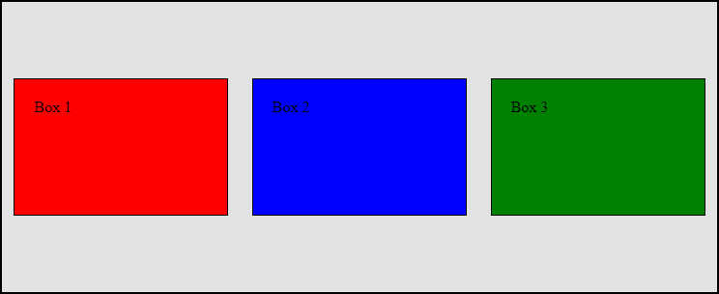

Slide 25
Media Queries
Una media query consiste nella dichiarazione di un tipo di media e di zero o più espressioni che verifichino le condizioni di validità o non validità delle caratteristiche di un certo media.
Una media query prevede innanzitutto l’uso di un tipo di media. Possiamo scegliere tra questi:

Slide 26
All : il CSS si applica a tutti i dispositivi di visualizzazione;
Screen : schermo di computer;
Print : pagina stampata;
Projection : presentazioni e proiezioni;
Speech : dispositivi a sintesi vocale;
Braille : supporti basati sull’uso del braille (sistema di
scrittura per non vedenti);
Embossed : stampanti braille;
Handheld : dispositivi mobili con schermo piccolo e in genere dotati di browser con limitate capacità grafiche;
Tty : dispositivi a carattere fisso come i terminali;
Tv : visualizzazione su schermi televisivi.

Slide 27
Una media query è un’espressione logica che può essere vera o falsa. È vera se soddisfa tutte le condizioni espresse nelle query. Per costruire query complesse si può fare ricorso a operatori logici come and, not e only.
Facciamo subito un esempio :
<link rel="stylesheet" media="screen href="colore.css" />
and (color)"
Dopo aver dichiarato il tipo di media da usare come target (screen), abbiamo inserito la parola chiave and. Il suo significato non è diverso da quello comune e presente in tutti i linguaggi di programmazione: esegue un’unione logica tra due espressioni.

Slide 28
La seconda espressione è (color). Color rappresenta una delle tante caratteristiche possibili di uno schermo di computer. Nello specifico designa uno schermo a colori. A livello sintattico si noti che la seconda parte di una media query, quella con le caratteristiche del tipo di media, va posta tra parentesi tonde.
A questo punto il significato della nostra query è chiaro. Essa sarà vera (ovvero sarà applicato il foglio di stile colore.css) se la pagina viene visualizzata su uno schermo di computer a colori.

Slide 29
Un altro operatore logico utile è not. Esso nega il risultato della query. Modifichiamo il nostro esempio:
media="screen and (not color)"
Il foglio di stile colore.css sarà applicato su schermi di
computer che non siano comando meno usato in
a colori. Mentre quanto ha lo
only è il scopo di
nascondere le query multimediali dai browser più vecchi.
media="only screen and (min-width: 401px) and (max- width: 600px)"

Slide 30
Come e dove dichiarare media query
Ci sono tre modi per dichiarare una media query. Abbiamo già visto il primo.
Si definisce la query nel contesto dell’attributo media dell’elemento link:
<link rel="stylesheet" media="screen and (color)" href="colore.css" />
All’interno di un foglio di stile, poi, si può impostare una query facendo
ricorso alla direttiva @media:
@media screen and (color) {
/* qui vanno le regole CSS */
}
Infine, si può importare un CSS specifico attraverso una media query usando
la direttiva @import all’interno di un altro foglio di stile:
@import url(colore.css) screen and (color);

Slide 31
Meta tag viewport
Quando realizziamo un sito che vogliamo si adatti ai browser dei dispositivi mobili, dobbiamo sempre inserire nella head della nostra pagina il meta tag viewport.
Con questo meta tag siamo noi a suggerire al browser il modo in cui dovrà gestire la viewport. Il controllo passa nelle nostre mani invece che essere affidato ai meccanismi di default del browser.
L’istruzione minima da inserire è questa:

Slide 32
content="width=device-
<meta width">
name="viewport"
Con questa istruzione, su un iPhone con la larghezza della viewport sarà pari a 320px; sarà di 1024px su un iPad, e così via. Saremo poi noi ad adattare il layout a queste dimensioni!
Ma cosa succede ad un sito con un layout non adattato per il mobile se si adopera quella riga di codice? Questo:

Slide 33
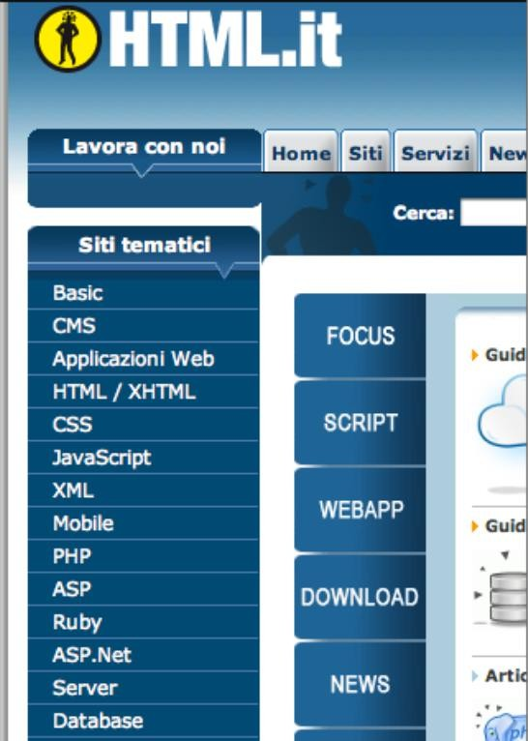

Slide 34
Dal momento che ora l’area di visualizzazione è di 320px e non 980px come di default su Safari per iOS, il layout non viene adattato, non avviene nessun ridimensionamento in scala, visualizzeremo solo una parte della pagina larga 320px, e per accedere al resto dovremo affidarci allo scrolling orizzontale.
Se abbiamo un sito che non si adatta nel layout ai dispositivi mobili, non usiamo il meta tag viewport e lasciamo che sia il browser a compiere l’adattamento nei modi che abbiamo visto; se operiamo in un contesto responsive in cui il sito si adatta automaticamente nel layout ai dispositivi mobili, dobbiamo usare il meta tag nella configurazione vista qui sopra.

Slide 35
Esempio Media Queries
<html>
<head>
<title>MediaQuery</title>
<meta name="viewport" content="width=device-width, initial-scale=1.0">
<style>
body { background: ivory; }
.contenitore{width:500px; height:500px; border:3px solid black; background:orange; margin: auto;}
</style>
</head>
<body>
<h2>Le Media Queries</h2>
<h4>Tramite le media queries possiamo stilizzare le nostre pagine</h4>
<h4>Vengono ampiamente utilizzate in Bootstrap</h4>
<div class="contenitore">
<h1>Mio Contenitore</h1>
</div>
</body>
</html>

Slide 36
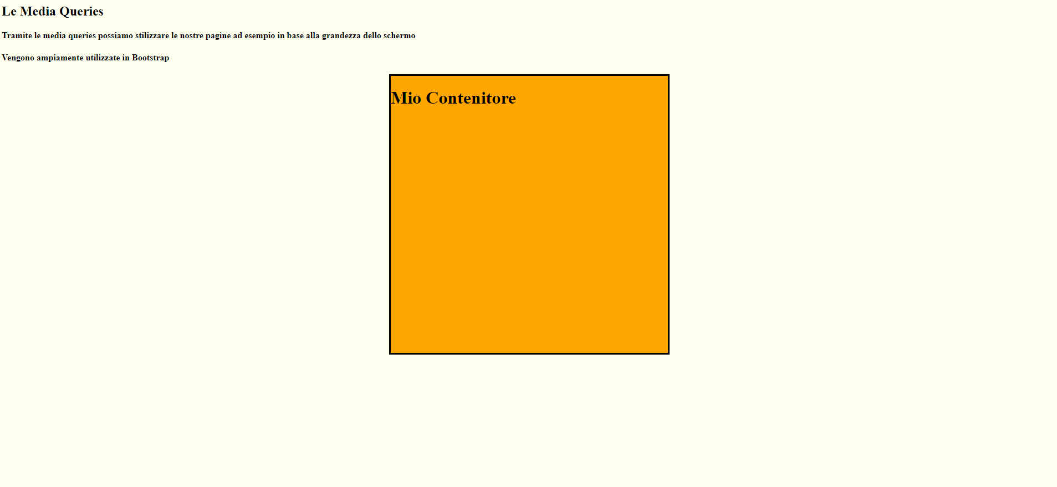

Slide 37
Supponiamo di voler cambiare il colore di sfondo in base a quella che è la larghezza dello schermo che la sta visualizzando. Ad esempio ai schermi con una risoluzione inferiore ai 680px il colore di sfondo sarà rosso. Aggiungere all’interno del codice css il seguente snippet :
@media screen and (max-width : 680px){ body{
background : red;
}
}

Slide 38
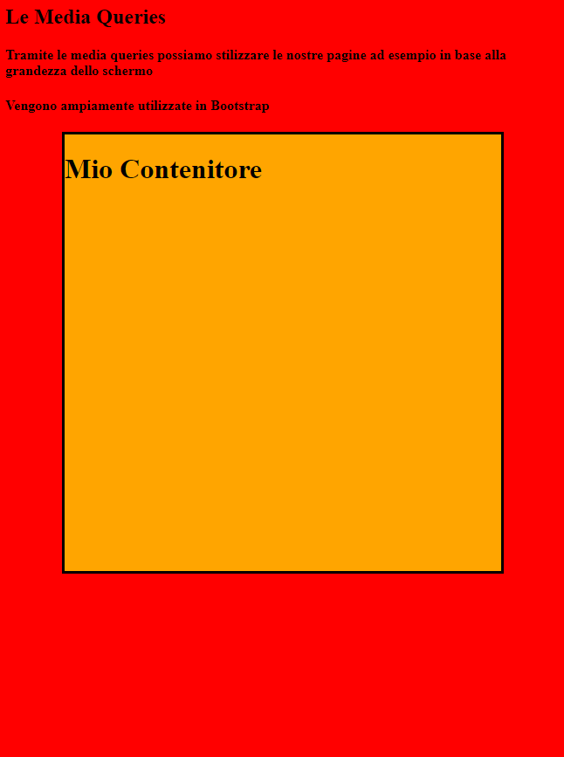

Slide 39
Esercizio
Completare l’esercizio al seguente indirizzo :
http://flexboxfroggy.com/#it

